Slide 1
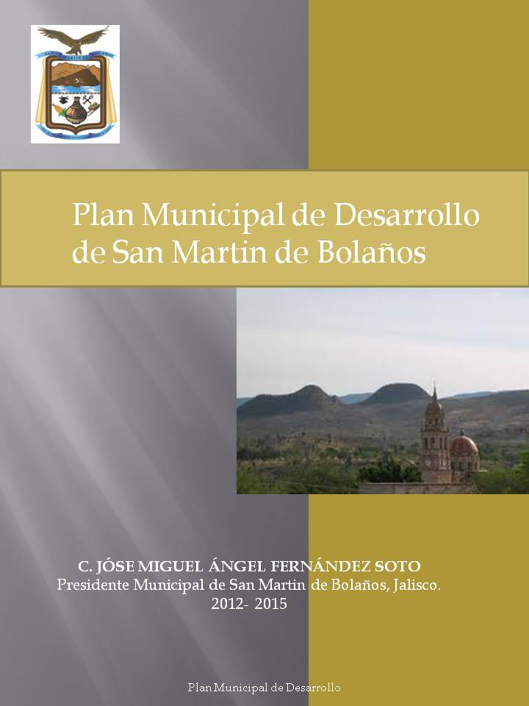

Slide 2
MENSAJE DEL PRESIDENTE
El Plan de Desarrollo Municipal es un instrumento de planeación que orientará las inversiones públicas y mejorará la coordinación y la concertación entre los tres órdenes de gobierno con las organizaciones civiles y de productores e instituciones privadas.
Este documento Invita a la opinión de todos los ciudadanos de San Martin de Bolaños y considera sus necesidades expresándolas en proyectos viables, con mecanismos que califican y valoran el quehacer de la función pública.
Con ello se busca la construcción de un desarrollo, equilibrado y sustentable a fin de arribar, en el mediano plazo, al San Martin de Bolaños que todos queremos.
En la actualidad el Plan de Desarrollo Municipal es un instrumento eficaz para darle forma y rumbo a los ayuntamientos municipales es a través de la planeación que se logra mejorar los sistemas de trabajo y aplicar con mayor eficacia los recursos financieros, administrativos, técnicos, reglamentarios, operativos y humanos con los que cuenta nuestro municipio y que en conjunto deben estar al servicio de proyectos para el desarrollo social integral.
El propósito general del Plan de Desarrollo Municipal es orientar el conjunto de políticas gubernamentales, programas de trabajo, inversiones, así como el conjunto de actos de gobierno, debidamente articulados con las instancias federales y estatales, suficientemente sustentadas en las concertaciones sociales, sin las cuales, este documento no tendría mayor validez y consecuente aplicación.
Por medio de este podremos programar las acciones del gobierno municipal estableciendo un orden de prioridades, procura un desarrollo equilibrado del conjunto de localidades que forman parte del municipio; impulsa el rescate y conservación de los recursos naturales; promueve la concurrencia social en la solución de las demandas urbanas, rurales y regionales.
Esta administración municipal, se basa y acepta que el Plan Municipal de Desarrollo es el instrumento político en el cual se precisan objetivos, establecen metas especificas, definen estrategias para la definición de compromisos sociales y gubernamentales.
El Plan tendrá viabilidad en la misma medida en que el conjunto de actores y gestores sociales, sigan participando en la ejecución de lo aquí plasmado, tal y como lo hicieron durante la formulación del presente Plan Municipal de Desarrollo.
El objetivo fundamental de la planeación para el desarrollo es el mejoramiento en la calidad de vida de todos y cada uno de los habitantes del Municipio.
Debemos hacer del ayuntamiento un centro para la toma de decisiones conjuntas y fundamentadas en un sistema permanente de planeación y trabajo y al mismo tiempo, ampliar los espacios de concurrencia y participación de la sociedad en su conjunto.
Este es el Plan Municipal de Desarrollo, en manos de todos nosotros está hacerlo realidad.
JÓSE MIGUEL ÁLGEL FERNÁNDEZ SOTO
PRESIDENTE MUNICIPAL DE SAN MARTIN DE BOLAÑOS, JALISCO
2012/2015

Slide 3
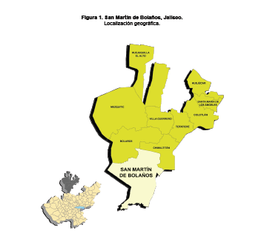
Plan General de Desarrollo 2012‐2015
Este documento una guía de trabajo , basado en el Plan de Desarrollo Municipal,
el cual permitirá conducir de manera clara la ejecución de actividades que
permitirán al Ayuntamiento alcanzar sus objetivos.
Plan Municipal de Desarrollo

Slide 4
CONTENIDO
Mensaje del Presidente…………………………………………………………………………………..
Presentación……………………………………………………………………………………………………
Contenido………………………………………………………………………………………………………..
Antecedentes………………………………………………………………………….……………………….
Misión y visión …………………………………………………………………….…………………………..
Obligaciones y facultades del ayuntamiento……………………………...……………….
Obligaciones y facultades de los regidores……………………………………………………
Introducción…………………………………………………………………………………………………….
I Reseña histórica……….……………………………………………………………………………..……
Cronología de hechos históricos y presidentes………………………………………………
II Contexto Geográfico Ambiental…………………………………………..……………………
Sosiego Poblacional………………………………………………………………………………….…….
Intensidad Migratoria………………………………………………………………………………….…
IV Servicios Públicos Básicos…………………………………………………..…………….….……
Educación……………………………………………………………………………………………….……….
Cultura……………………………………………………………………………………………………….……
Salud…………………………………………………………………………………………………….………….
Fomento Deportivo………………………………………………………………………………….…….
Economía…………………………………………………………………………………………………………
Agricultura y Ganadería……………………………………………………..……………………….…
Turismo y Artesanías………………………………………………………..………………………..……
Empleo, Industria y Comercio………………………………………………………………….….…
Caminos…………………………………………………………………………………………………….….…
Comunicaciones…………………….……………………………………………………………….………
Infraestructura…………………………………………………………………………………….…………
V Eficiencia Institucional………………………………………………………………….……………
Estructura Organizacional………………………………………………….………...………………
Hacienda Publica……………………………………………………………...……………………………
Planeación Municipal……………………………………………………………….………………...…
Participación Social…………………………………………………………………..…………………....
VI Objetivos Estratégicos………………………………………………………..…………………..….
Equidad de Genero………………………………………………………………………………………...
Estrategias de Desarrollo………………………………………………..……………………….…..…
Estrategias Económicas………………………………………………………..…………………….…..
Pobreza Multidimensional………………………………………………………………………….….
Lineamientos Para el Desarrollo………...………………..…………………………………….….
Agradecimientos…………………………………………………………………….………………….……
Cartera de Proyectos……………………………………………………………..……………………....
Listado de Obras para el Periodo 2013-2015……………………...………………………..
Ayuntamiento 2012-2015………………………………………………………………………….…….
Pág. 2
Pág. 3
Pág. 4
Pág. 5
Pág. 7
Pág. 8
Pág. 10
Pág. 11
Pág. 12
Pág. 17
Pág. 19
Pág. 30
Pág. 35
Pág. 37
Pág. 37
Pág. 38
Pág. 39
Pág. 42
Pág. 43
Pág. 44
Pág. 50
Pág. 53
Pág. 56
Pág. 57
Pág. 58
Pág. 59
Pág. 61
Pág. 64
Pág. 65
Pág. 66
Pág. 68
Pág. 69
Pág. 70
Pág. 71
Pág. 72
Pág. 74
Pág. 77
Pág. 78
Pág. 79
Pág. 83

Slide 5
ANTECEDENTES
Con el fin de plasmar de manera simple y clara, las actividades a realizar que se demandan en el Plan de Desarrollo Municipal de San Martin de Bolaños, Jalisco, se hace necesario elaborar el presente documento, el cual debe servir de guía para la realización de todos los proyectos y como herramienta de apoyo en la gestión de recursos ante las distintas instancias.
Producto a generar: Antecedentes, en dos a cuatro cuartillas explicar las circunstancias que dieron origen y alcances del Plan General del Ayuntamiento 2012 - 2015, se sugiere basarse en el siguiente contenido:
1.1. Plan Municipal de Desarrollo
1.1.1. Fundamentación jurídica.
MARCO JURIDICO.
Constitución Política de los Estados Unidos Mexicanos.
Ley de Planeación.
Constitución Política del Estado.
Ley Estatal de planeación.
Ley Orgánica Municipal.
CONSTITUCION POLITICA DE LOS ESTADOS UNIDOS MEXICANOS.
En su artículo 25 otorga al Estado mexicano el papel rector de la economía nacional y lo responsabiliza
De garantizar el desarrollo económico y social de la nación. Planeará, conducirá, coordinará y orientará la actividad económica nacional.
En el artículo 26 se fijan las bases para su Sistema Nacional de Planeación Democrática, de esta manera,
se garantiza la participación de las entidades federativas y de sus municipios en la responsabilidad definir
y alcanzar los objetivos de los programas de gobierno.
LEY DE PLANEACIÓN.
Es el ordenamiento jurídico que establece y señala:
El marco normativo para regular el ejercicio de la planeación nacional del desarrollo.
Las bases para la integración y funcionamiento del Sistema Nacional de Planeación Democrática.
La coordinación necesaria entre la federación y los estados, incluyendo los municipios.
La concertación e inducción de acciones respecto a los particulares y en general la participación social.
CONSTITUCIÓN POLÍTICA DEL ESTADO.
La Constitución Estatal señala la responsabilidad del Estado para organizar un sistema de planeación y
faculta al ejecutivo para establecer los mecanismos de participación social en dicho sistema. Se dispone
también que el Estado conducirá y orientará la actividad económica de la entidad en planeación democrática, donde concurran los distintos sectores de la población.

Slide 6
En la Constitución Estatal se establecen las facultades del gobierno del estado para adecuar su
legislación a las necesidades del desarrollo planeado de la economía y de la sociedad.
LEY ESTATAL DE PLANEACIÓN.
En esta ley se establecen los principios de la planeación del desarrollo estatal y las normas que orientan
la actividad pública, estatal y municipal, así como las bases para que el ejecutivo del estado coordine
Las actividades de planeación con los municipios y aquellas que garanticen la participación activa y
democrática de los sectores sociales en las tareas de planeación.
LEY ORGÁNICA MUNICIPAL.
En la Ley Orgánica Municipal se determina la facultad del Ayuntamiento para participar en la
planeación del desarrollo, a través de formular, aprobar y ejecutar planes y programas que tiendan a
promover y fomentar las actividades económicas en el municipio y a satisfacer las necesidades de
equipamiento, infraestructura urbana y servicios públicos.
1 .1.2. Vinculación con el PMD, PDR y PED Jalisco 2030.
Para la realización del Plan General del Ayuntamiento utilizamos como base los lineamientos y la
problemática definida en el PMD y programamos las actividades y responsables para cada proyecto.
El presente programa toma en cuenta la definición de estrategias generales del Plan Estatal de
Desarrollo así como los definidos en el PDR. Además toma en cuenta las necesidades específicas
definidas por la sociedad y los sectores permitiéndose la flexibilidad que tiene el municipio como
unidad básica de planeación y gestión.
1.1.3. Alcance.
Este Plan General es una guía para la gestión y ejecución de proyectos de la Administración 2012‐2015
Es y se debe ver como la herramienta para la adecuada planeación del presupuesto así como para
evaluar el desempeño de nuestro trabajo y, sin embargo, también debe ser flexible para integrar los
cambios del entorno, las modificaciones y las correcciones que lleven a mejorar el rumbo.
1.1.4. Objetivo.
El objetivo del Plan General del Ayuntamiento es por una parte, analizar de manera general el
diagnóstico y resultados del Plan de Desarrollo Municipal, con la finalidad de identificar las situaciones
a mejorar planteadas por la sociedad o que así lo reflejen los datos estadísticos. Por otra lado identificar
las estrategias específicas que contribuyan a abatir la problemática y que estén enfocadas
a dar respuesta en los siguientes tres años de la administración municipal, buscando que estas estrategias contribuyan lo mejor posible a los logros planteados en los objeticos estratégicos del
Plan de Desarrollo Municipal para el 2030.
6

Slide 7
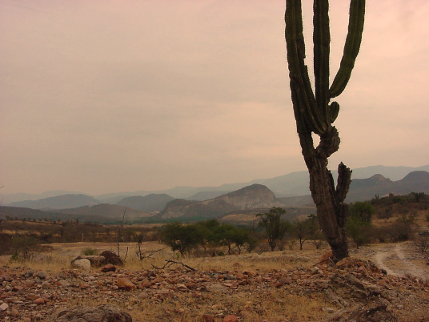
Administración Pública Municipal 2012– 2015
Misión y Visión.
MISIÓN
Impulsar la organización y participación armónica de los ciudadanos, para lograr un desarrollo
comunitario responsable, integral y sustentable. Ejecutar los recursos públicos con calidad,
responsabilidad, honestidad y eficiencia. Garantizar servicios públicos de calidad que satisfagan
ampliamente sus necesidades, mejorando continuamente la calidad de vida y un desarrollo
humano sostenible de la comunidad, en el ámbito rural y urbano. Impulsar una vida social
plural, democrática y equitativa, por medio de la participación ciudadana.
VISIÓN.
Que San Martin de Bolaños sea un municipio con un gobierno responsable, con equidad y
transparencia , común desarrollo sostenible, que permita desarrollar y fomentar las vocaciones,
económicas y sociales del Municipio. Que esta administración se reconozca por su calidad en el
Servicio ciudadano, por la excelencia en el desempeño administrativo, por la profesionalización
de sus servidores públicos, que sea una administración que planea su desarrollo urbano lo cual
permite un crecimiento ordenado y que a su vez permite ofrecer nuevas oportunidades para la
mejora en la calidad de vida de la población de bajos ingresos.

Slide 8
AYUNTAMIENTO
SON OBLIGACIONES DE LOS AYUNTAMIENTOS:
De conformidad con el artículo 37 de la Ley de Gobierno y la Administración Pública del estado
de Jalisco y sus municipios, los Ayuntamientos tienen las siguientes obligaciones:
• Presentar al Congreso del Estado, las iniciativas de sus leyes de ingresos antes del día 31 de
Agosto de cada año; en caso de no hacerlo, se tomarán como iniciativas las leyes que hubiesen
regido durante el año fiscal inmediato anterior. Los Ayuntamientos pueden solicitar al Congreso
del Estado las ampliaciones que a su juicio ameriten sus leyes de ingresos ya aprobadas.
• Los munícipes que incumplan esta obligación, incurrirán en responsabilidad, en los términos de
la ley estatal en materia de responsabilidades de los servidores públicos;
• Aprobar y aplicar su presupuesto de egresos , bandos de policía y gobierno, reglamentos,
circulares y disposiciones administrativas de observancia general que organicen la administración
pública municipal, regulen las materias , procedimientos, funciones y servicios públicos de su
competencia y aseguren la participación ciudadana y vecinal;
• Remitir al Congreso del Estado, a través de su órgano fiscalizador, antes del día quince de cada
mes, la cuenta detallada de los movimientos de fondos ocurridos en el mes anterior; antes del
día último de julio, la cuenta del primer semestre; y antes del día último de enero, la general del
año inmediato anterior;
• Conservar y acrecentar los bienes materiales del Municipio y llevar el Registro Público de Bienes
Municipales, en el que se señalen los bienes del dominio público y del dominio privado del
Municipio y de sus entidades;
• Cuidar de la prestación de todos los servicios públicos de su competencia;
• Observar las disposiciones de las leyes federales y estatales en el desempeño de las funciones o
en la prestación de los servicios a su cargo;
• Cumplir las disposiciones federales y estatales en materia de protección civil;
• Expedir y aplicar los reglamentos relativos a la prestación de los servicios de agua potable,
drenaje, alcantarillado, tratamiento y disposición de aguas residuales, conforme a las bases
generales definidas por las leyes federales y estatales en la materia;
• Apoyar la educación, la cultura, la asistencia social y demás funciones públicas en la forma que
las leyes y reglamentos de la materia dispongan;
• Atender la seguridad en todo el Municipio y dictar las medidas tendientes a mantener la
seguridad, el orden público y la preservación de los derechos humanos;
• Realizar la fiscalización y evaluación de la administración pública municipal, mediante los
órganos, dependencias o entidades creadas para tal efecto;
• Realizar las funciones del Registro Civil;
• Regular los procedimientos internos, para la adquisición de bienes o la contratación de servicios,
asegurando que cubran las mejores condiciones de precio, calidad, financiamiento, oportunidad
y demás condiciones pertinentes y evitando que esos actos se realicen en beneficio de servidores
8

Slide 9
públicos del propio Municipio, a la par de fomentar la transparencia y la participación ciudadana
en la vigilancia del uso de los recursos públicos;
• Formular, evaluar y revisar el Programa Municipal de Desarrollo Urbano y los planes de desarrollo
urbano de centros de población, en los términos de las disposiciones legales y reglamentarias
aplicables. Los citados instrumentos deben observarse en la zonificación, el otorgamiento de
licencias y permisos de construcción y en el ejercicio de las demás atribuciones que en materia de
desarrollo urbano detenta la autoridad municipal;
• Las demás que les establezcan las Constituciones Federal, Estatal y demás leyes, tanto federales
como locales, y reglamentos.
SON FACULTADES DE LOS AYUNTAMIENTOS:
• Proponer ante el Congreso del Estado, iniciativas de leyes o decretos en materias municipales;
• Celebrar convenios con organismos públicos y privados tendientes a la realización de obras de
interés común, siempre que no corresponda su realización al Estado;
• Adquirir bienes en cualquiera de las formas previstas por la Ley;
• Crear los empleos públicos, así como las dependencias y entidades que se estimen necesarias
para cumplir con sus fines;
• Celebrar convenios con el Poder Ejecutivo del Estado a fin de que éste, de manera directa o a
través del organismo correspondiente, se haga cargo en forma temporal de alguna de las
funciones o servicios que los municipios tengan a su cargo o se ejerzan coordinadamente por el
Poder Ejecutivo del Estado y el propio Municipio;
• Celebrar convenios de coordinación y asociación con otros Municipios para la más eficaz
prestación de los servicios públicos o el mejor ejercicio de las funciones que les corresponden.
• Tratándose de la asociación de los municipios de dos o más Estados, deben contar con la
aprobación de las legislaturas de los estados respectivas;
• Señalar las garantías que en su caso deban otorgar los servidores públicos municipales que
designe, para responder por el ejercicio de sus funciones; y
• Fomentar la participación ciudadana y vecinal a través de los mecanismos y figuras que para tal
efecto establezcan en sus ordenamientos municipales;
• Implementar instrumentos para la modernización administrativa y la mejora regulatoria;
• Contribuir a la generación de empleos dentro del Municipio;
• Promover el registro y difusión del acontecer histórico y las tradiciones del Municipio, a través de
las dependencias, órganos o entidades correspondientes, en los términos de la reglamentación
respectiva; y
• Las demás que les establezcan la Constitución Federal, Estatal y demás leyes, tanto federales y
locales, y reglamentos.

Slide 10
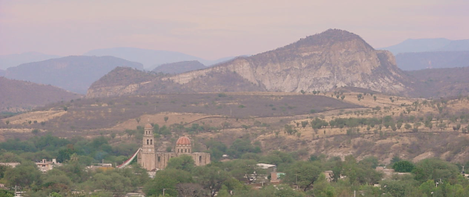
REGIDORES
SON OBLIGACIONES DE LOS REGIDORES:
De conformidad con el artículo 49 del citado ordenamiento:
􀀹 Asistir puntualmente a las sesiones del Ayuntamiento y dar cuenta en las mismas de los asuntos
que correspondan a sus comisiones;
􀀹 Acordar con el Presidente Municipal los asuntos especiales que se les hubiesen encomendado;
􀀹 Asistir a las reuniones de las comisiones edilicias y cumplir con el trabajo encomendado en ellas;
􀀹 Acatar en todo momento las decisiones del Ayuntamiento;
􀀹 Percibir la remuneración establecida en el presupuesto de egresos correspondiente y que se
apegue a la ley, quedando estrictamente prohibido percibir por sus servicios bonos anuales o con
cualquier otra periodicidad, gratificaciones por fin del encargo u otras percepciones de similar
naturaleza, adicionales a la remuneración, cualquiera que sea su denominación;
􀀹 Informar a la sociedad de sus actividades, a través de la forma y mecanismos que establezcan
los ordenamientos municipales;
􀀹 Las demás que establezcan las constituciones federal, estatal y demás leyes y reglamentos.
SON FACULTADES DE LOS REGIDORES:
􀀹 Presentar iniciativas de ordenamientos municipales, en los términos de la presente ley;
􀀹 Proponer al Ayuntamiento las resoluciones y políticas que deban adoptarse para el
mantenimiento de los servicios municipales cuya vigilancia les haya sido encomendada, y dar su
opinión al Presidente Municipal acerca de los asuntos que correspondan a sus comisiones;
􀀹 Solicitar se cite por escrito a sesiones ordinarias y extraordinarias al Ayuntamiento. Cuando el
Presidente Municipal se rehúse a citar a sesión sin causa justificada, la mayoría absoluta de los
integrantes del Ayuntamiento pueden hacerlo, en los términos de esta ley;
􀀹 Solicitar en sesión del Ayuntamiento cualquier informe sobre los trabajos de las comisiones, de
alguna dependencia municipal, de los servidores públicos municipales, la prestación de servicios
públicos municipales o el estado financiero y patrimonial del Municipio, así como obtener copias
certificadas de los mismos;
􀀹 Solicitar y obtener copias certificadas de las actas de sesiones que celebre el Ayuntamiento;
􀀹 Tomar parte en las discusiones que se originen en las sesiones del Ayuntamiento con voz y voto;
y
􀀹 Las demás que establezcan las Constituciones Federal, Estatal y demás leyes y reglamentos.
10

Slide 11
I.1.- INTRODUCCION
I.- ANTECEDENTES
En puntual cumplimiento con lo establecido por la Ley de Planeación para el Estado de Jalisco y sus Municipios, se presenta el Plan Municipal de Desarrollo para el municipio de San Martín de Bolaños, en le que se plasman los intereses sociales.
Es propósito del Ayuntamiento de San Martín de Bolaños 2012/2015, contar con un instrumento de planeación lo suficientemente eficaz y ágil que permita atender los requerimientos y necesidades de la población previstos en el corto, mediano, e inclusive, largo plazo, que impulsen y mantengan el desarrollo municipal y lo coloquen en una mejor posición dentro de la región, como del Estado, además de fortalecer sus ventajas competitivas tanto en lo económico como en lo social.
Este instrumento requerirá de un permanente fortalecimiento institucional acorde a las expectativas de desarrollo previstas para el municipio, el cual está centrado en la creación y el robustecimiento de la planeación para el desarrollo integral como eje y apoyo no solo de la Administración Municipal sino de la comunidad organizada, interesada en participar activamente en la solución de los problemas. Con ello se busca completar el ciclo Comunidad- Administración como vínculo indispensable hoy en día para garantizar un desarrollo social armónico y económicamente equilibrado.
El objeto de estudio y análisis del municipio de San Martín de Bolaños, se centra en el Plan Municipal de Desarrollo, que busca encausar los esfuerzos de su gobierno municipal, considerando la participación de sus habitantes, los actores políticos, sociales y económicos, e instituciones públicas y privadas que intervienen en el propio desenvolvimiento municipal para el logro de su desarrollo local.
Por lo tanto, como premisa fundamental conlleva un diagnóstico que permitió identificar e interpretar de una forma entendible, coherente, confiable y real cuál es el estado de la situación socioeconómica que priva en el municipio.
Una vez que se obtuvo el referido diagnóstico, cuyos resultados se presentaron a la sociedad en general, se procedió a definir la perspectiva a que aspiramos los habitantes del municipio en general, la definición fue gracias a la decidida participación de los grupos sociales y productivos que operan en el municipio.
En este sentido, El Plan Municipal de Desarrollo precisa los objetivos generales, estrategias y líneas de acción del desarrollo integral del municipio; refiere el conjunto de actividades económicas y sociales necesarias para el desarrollo armónico por todos anhelado, y con la voluntad suficiente regirá la orientación de los programas operativos anuales, tomando en cuenta, en lo conducente, lo dispuesto en el Plan Estatal y los Planes Regionales respectivos.
La integración y consecuente aplicación de estos principios, estamos seguros, permitirán una mejor aceptación del compromiso ciudadano y gubernamental para el logro de las aspiraciones sociales.
Plan Municipal de Desarrollo

Slide 12
12

Slide 14
14

Slide 16
16

Slide 18
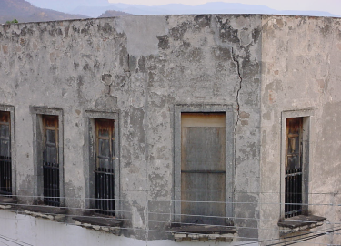
18

Slide 19
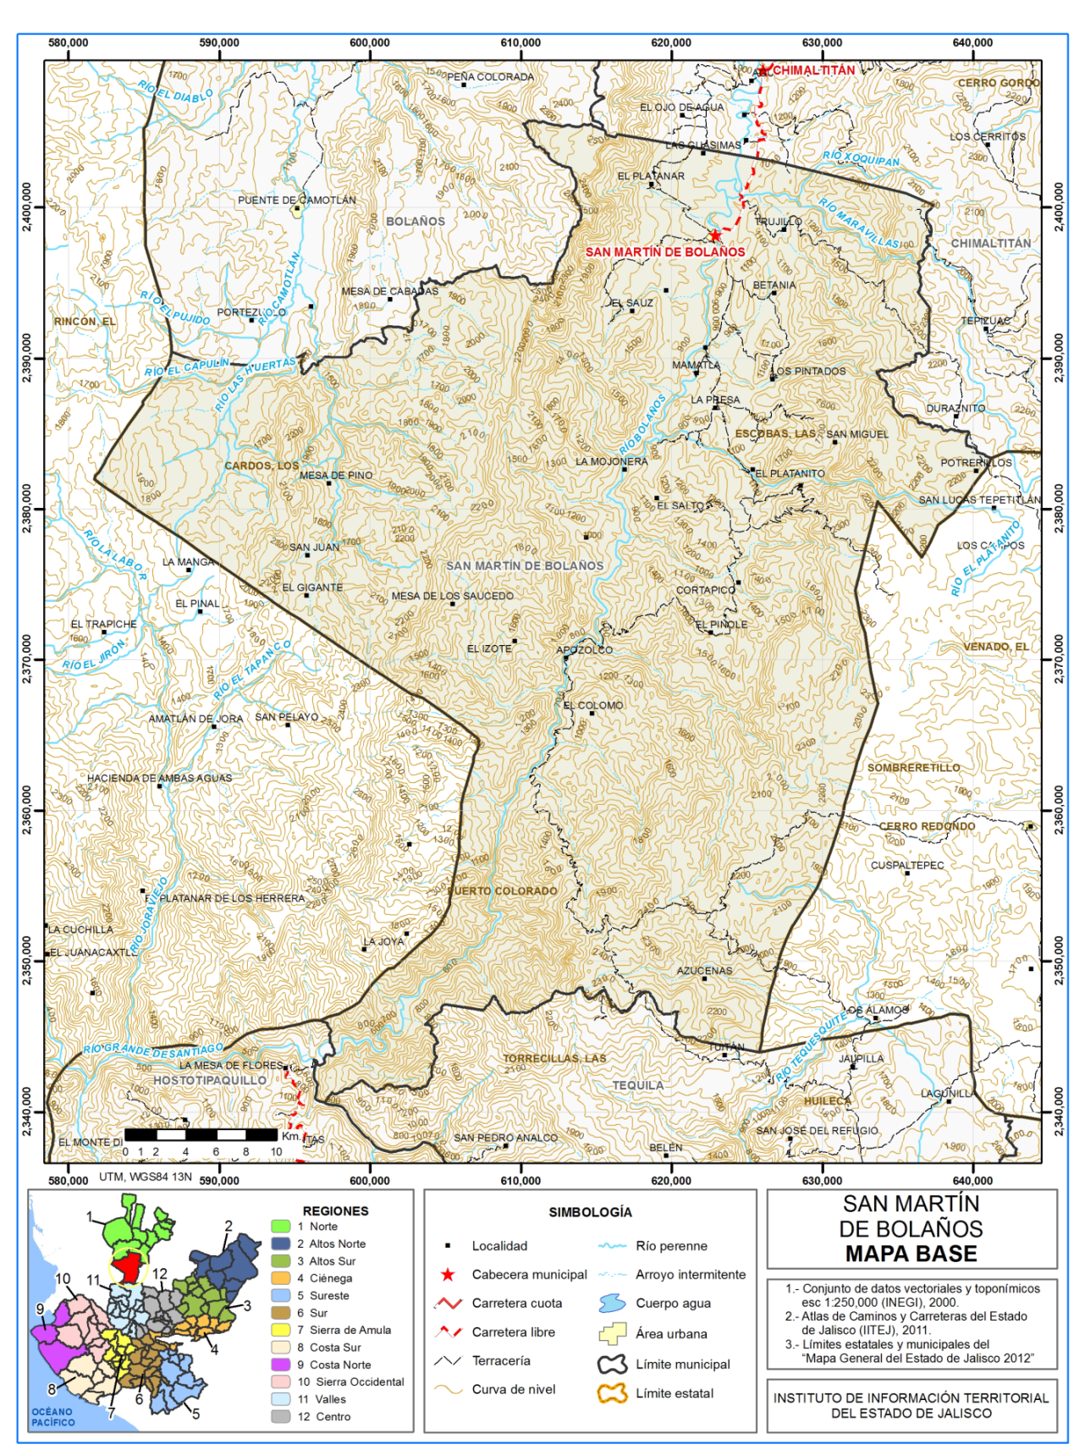
CONTEXTO GEOGRAFICO AMBIENTAL.

Slide 20
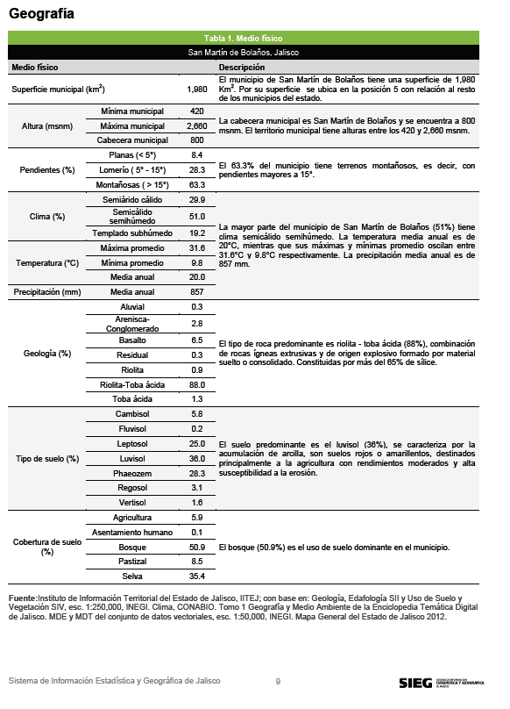
20

Slide 21
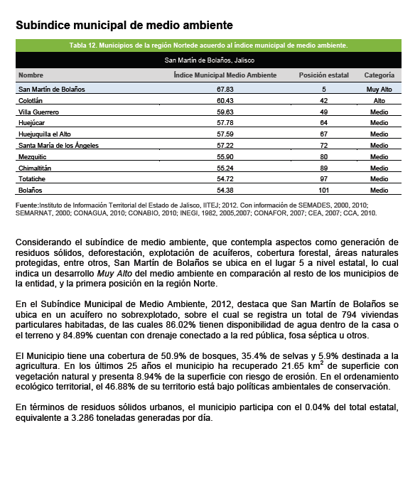

Slide 22
22

Slide 24
24

Slide 26
26

Slide 28
28

Slide 30
30

Slide 32
32

Slide 34
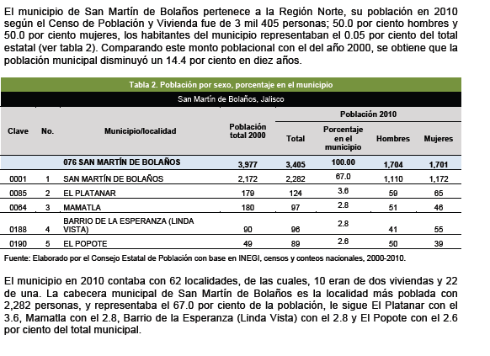
34

Slide 35
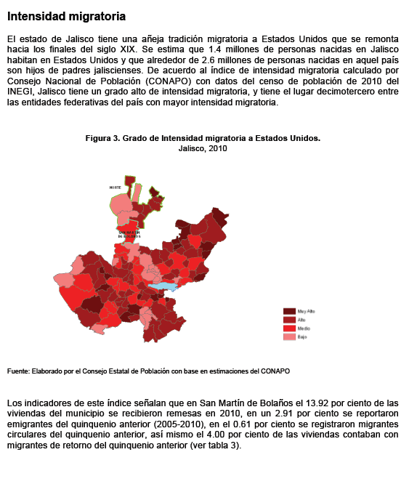

Slide 36
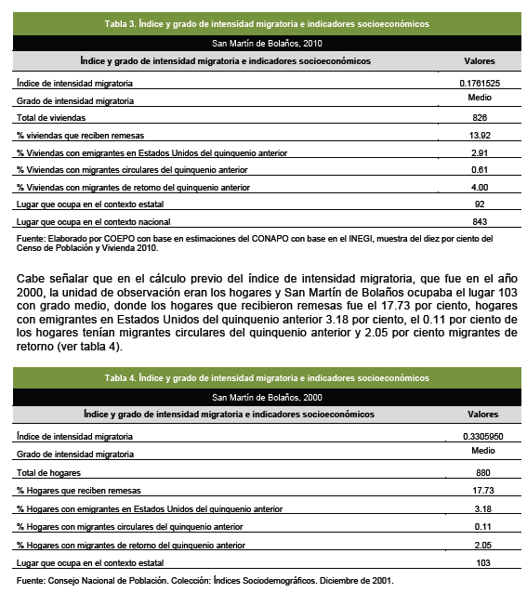
36

Slide 38
38

Slide 40
40

Slide 42
42

Slide 44
44

Slide 46
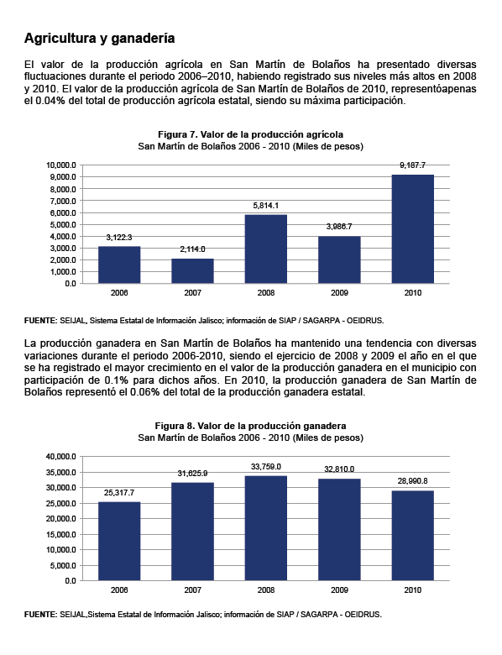
46

Slide 48
48

Slide 50
50

Slide 52
52

Slide 53
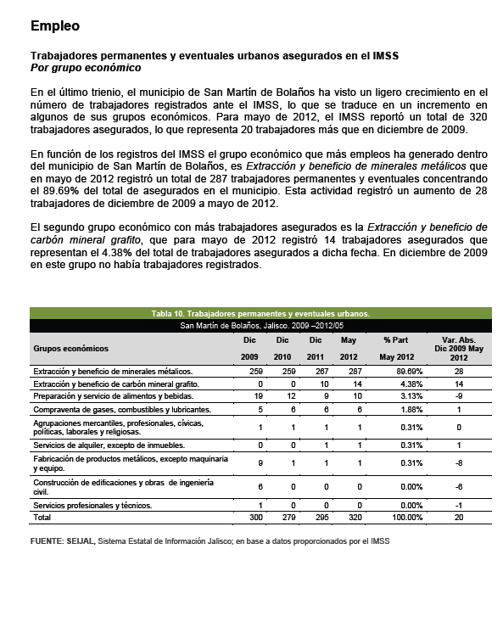

Slide 54
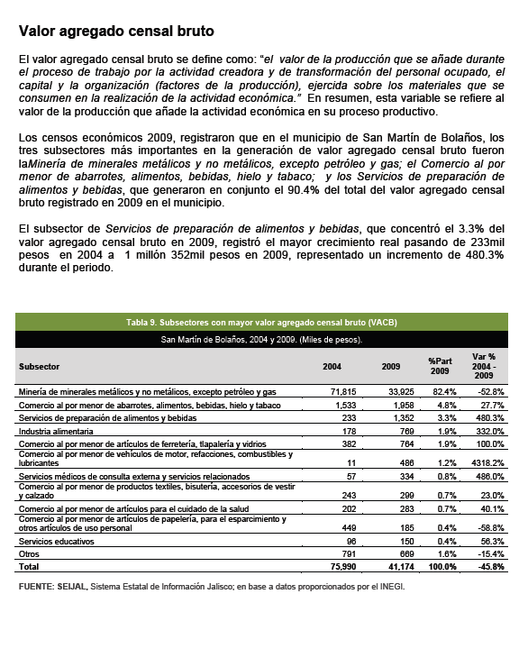
54

Slide 55
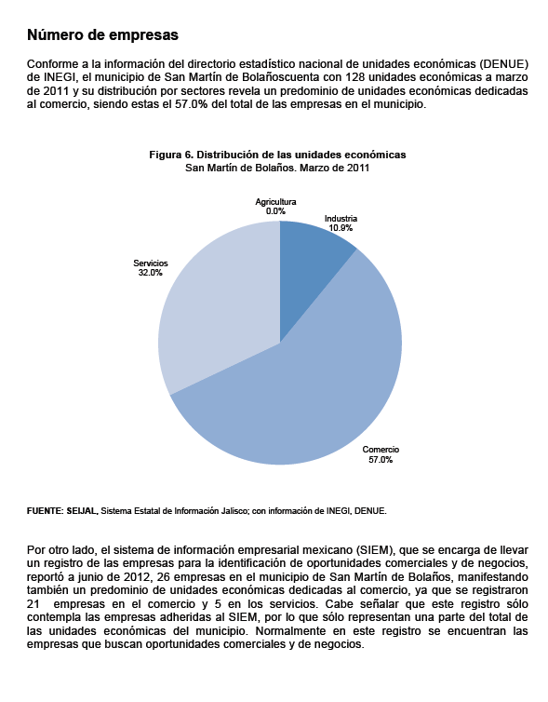

Slide 56
56
56

Slide 58
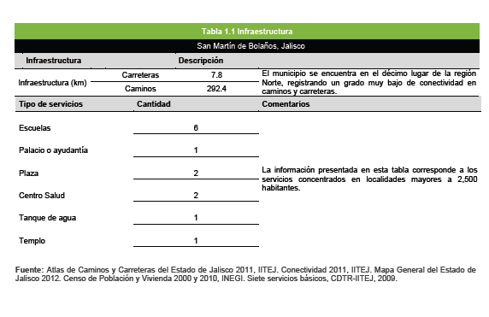
1
58

Slide 60
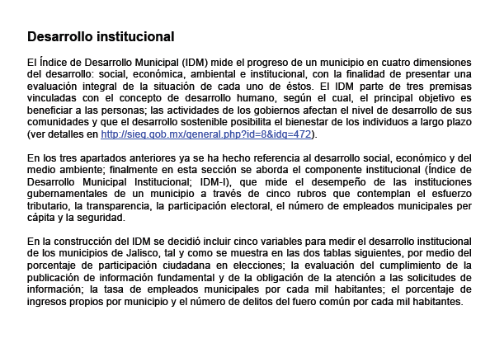
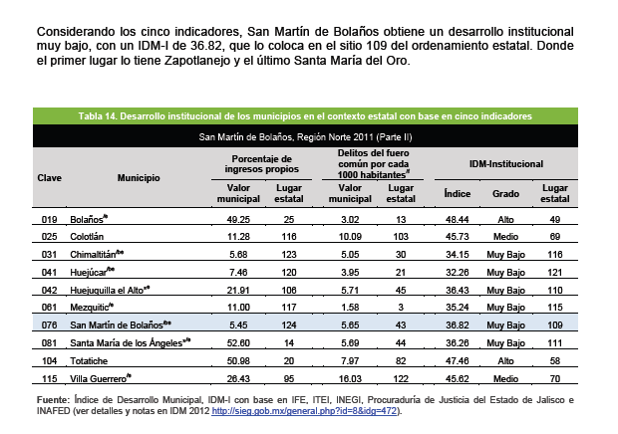
60

Slide 62
62

Slide 64
64

Slide 66
66

Slide 68
68

Slide 69
EQUIDAD DE GENERO
Para lograr un desarrollo verdadero en San Martin de Bolaños es obligatorio la búsqueda
de la igualdad de género que es un elemento central de una visión de la sostenibilidad de la
comunidad en la cual cada miembro de la sociedad respeta a los demás y desempeña
un papel que le permite aprovechar su potencial al máximo.
La amplia meta de la igualdad de género es una meta social a la que la educación y las demás
instituciones sociales deben contribuir. La discriminación de género está imbricada en el tejido
de las sociedades. En muchas sociedades, las mujeres llevan la carga principal de la producción
de alimentos y la crianza de los niños. Además, las mujeres a menudo son excluidas de las
decisiones familiares o comunitarias que afectan a sus vidas y su bienestar.
Los roles de género son creados por la sociedad y se aprenden de una generación a otra;
Los roles de género son constructos sociales y se pueden cambiar para alcanzar la igualdad
y la equidad entre las mujeres y los hombres;
Empoderar a las mujeres es una herramienta indispensable para hacer avanzar el desarrollo
y reducir la pobreza;
Las desigualdades de género socavan la capacidad de las niñas y mujeres de ejercer sus
derechos;
Asegurar la igualdad de género entre niños y niñas significa que ambos tienen las mismas
oportunidades para acceder a la escuela, así como durante el transcurso de sus estudios.

Slide 70
70

Slide 72
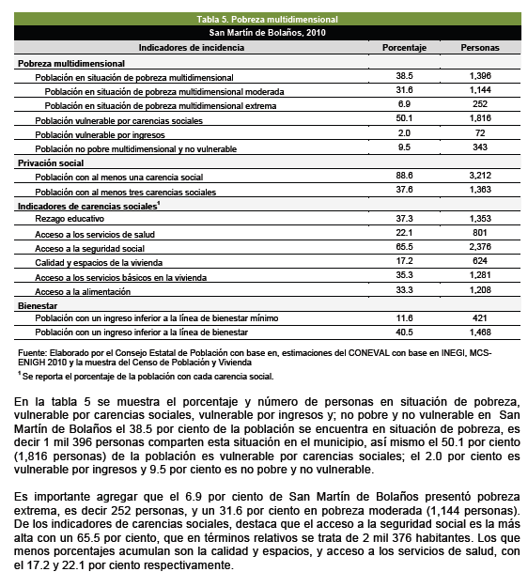
72

Slide 73
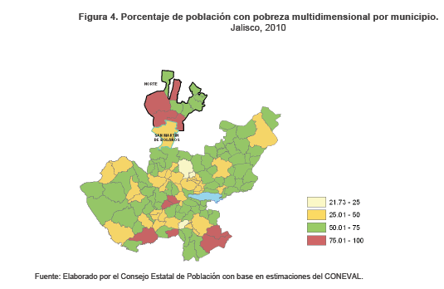
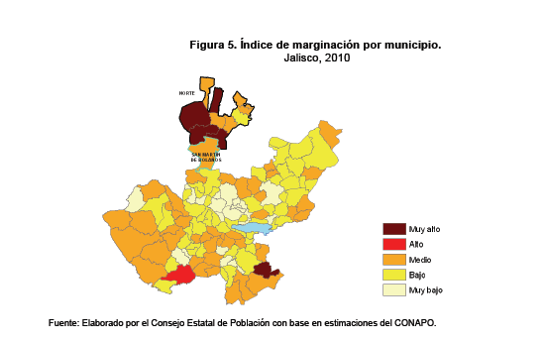

Slide 74
74

Slide 76
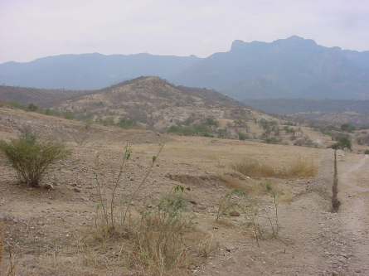
76

Slide 78
78

Slide 79
Plan Municipal de Desarrollo
79

Slide 80
80
80

Slide 82
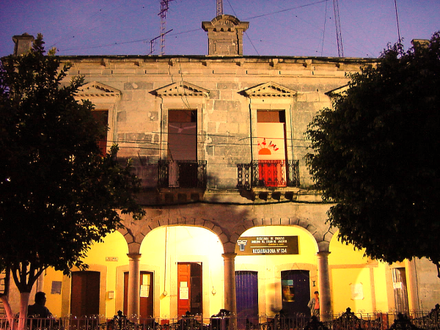
82
Plan Municipal de Desarrollo
82

Slide 83
83

Slide 84
